Slide 1
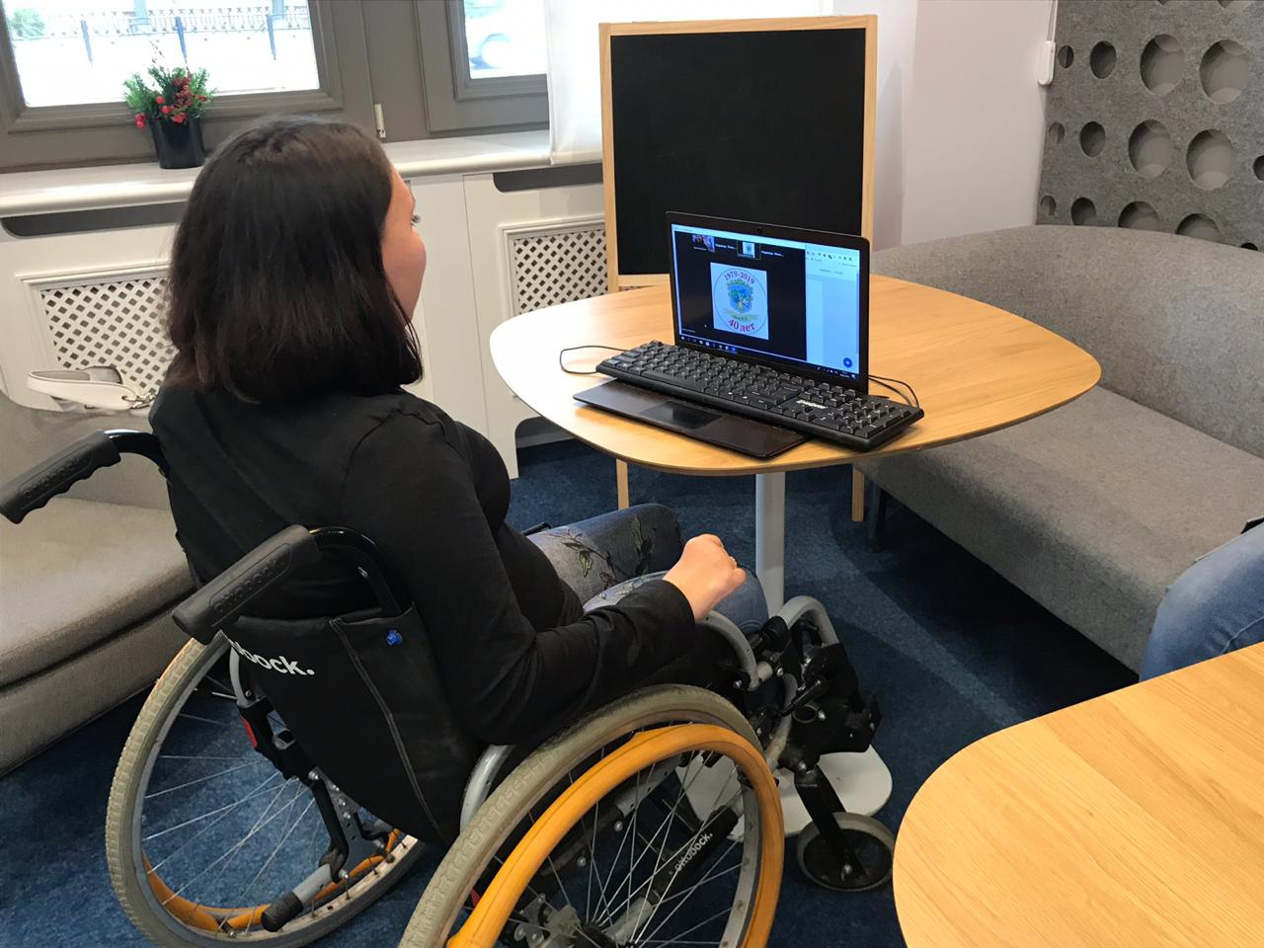
ПРОЕКТ "РеСтарт" - помощь в трудоустройстве для людей с инвалидностью и тех, кто находится в трудной жизненной ситуации
НОМИНАЦИЯ:
Помощь людям
АВТОР ПРОЕКТА: Халикова Диана Викторовна

Slide 2
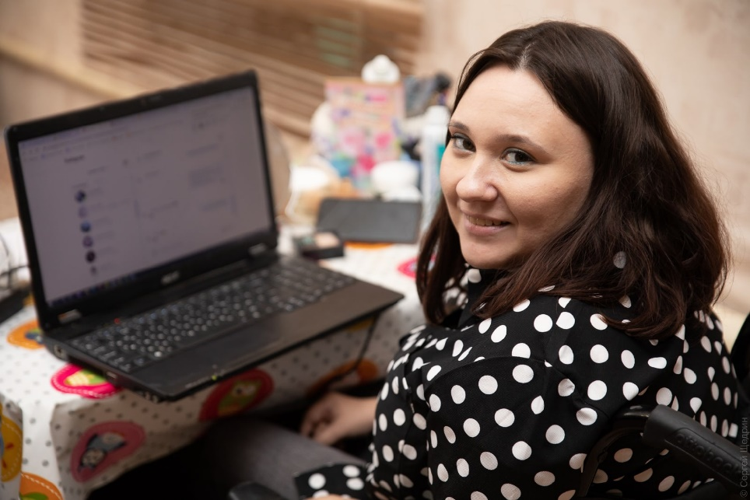
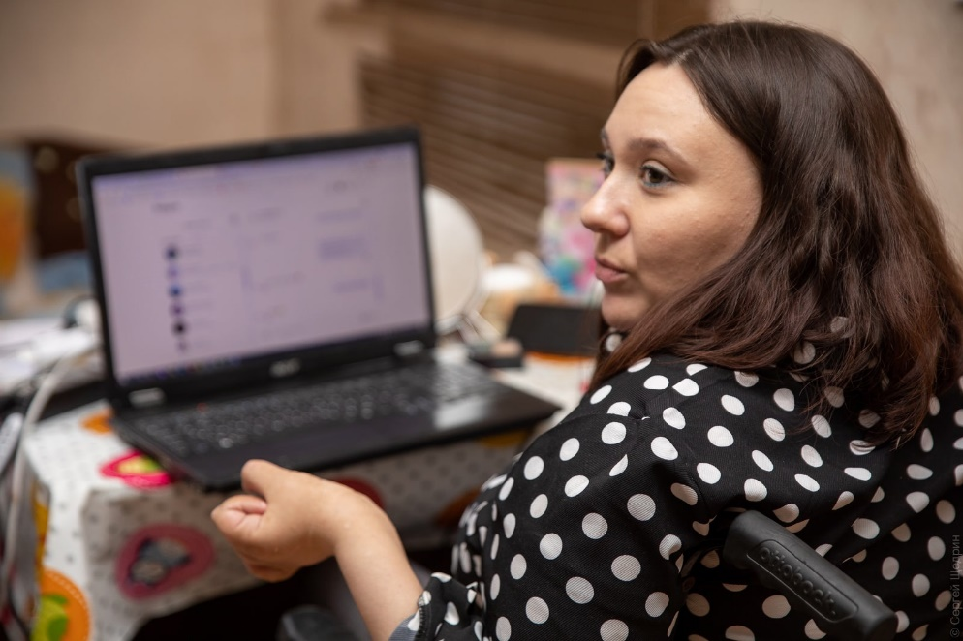
ЦЕЛЬ ПРОЕКТА
Помощь в трудоустройстве людям с инвалидностью и людям, которые находятся в сложной жизненной ситуации.

Slide 3
ЗАДАЧИ ПРОЕКТА
1. Предоставить площадку, где люди с инвалидностью и те, кто попал в трудную жизненную ситуацию, могли бы получить вакансии для трудоустройства и советы по нюансам такого трудоустройства.
2. Распространить информацию о данной площадке среди целевой аудитории проекта.
3. Осуществлять консультации по нюансам онлайн-трудоустройства.

Slide 4
ЭТАПЫ ПРОЕКТА И МЕТОДЫ РЕАЛИЗАЦИИ
2. Привлечение информационной поддержки
3. Привлечение заинтересованных работодателей
4. Организация консультаций
1.Создание телеграм-канала с вакансиями
Март-апрель 2022 г.
Май-июнь 2022 г.
Июль 2022 г.-
Март 2023 г.
Июль 2022 г.-
Март 2023 г.
Первые трудоустроенные.
Увеличение аудитории, увеличение числа трудоустройств
Помощь в разъяснении нюансов онлайн-трудоустройства
Появление новых вакансий

Slide 5
ДОБРОВОЛЬЧЕСКИЙ КОМПОНЕНТ ПРОЕКТА
ОБЩИЕ РЕКОМЕНДАЦИИ ПО СОСТАВЛЕНИЮ СМЕТЫ
1 волонтер с инвалидностью
ПАРТНЕРЫ
ПАРТНЕРы
Центр поддержки добровольчества г.Михайлов.
Рекомендации

Slide 6
КОЛИЧЕСТВЕННЫЕ ПОКАЗАТЕЛИ
)
Нашедших подработку/500
Волонтер/1
Участники проекта/2500
Нашедших работу/250

Slide 7
КАЧЕСТВЕННЫЕ ПОКАЗАТЕЛИ
У работодателей начнет стираться стереотип относительно бесполезности работников с инвалидностью
Люди с инвалидностью получат возможность выбора работы, уверенность в завтрашнем дне
3. Мамы маленьких детей смогут получить подработку на время декрета, не оставляя при этом материнских обязанностей

Slide 8
ИНФОРМАЦИОННАЯ ОТКРЫТОСТЬ
1
2
Упоминания в СМИ
Наличие видео или фото
https://vk.com/khalikova_diana?w=wall9764336_17895
https://vk.com/khalikova_diana?w=wall9764336_17887
См. на слайдах 1 и 2
https://vk.com/khalikova_diana?w=wall9764336_17701
3
4
Упоминания в социальных сетях
Если у вас есть блог или значимые посты:
45
https://t.me/ydalennaya_rabota
VK, Одноклассники, Инстаграм

Slide 9
ЦЕЛЕСООБРАЗОНОСТЬ БЮДЖЕТА
1
51165 РУБЛЕЙ
Покупка ноутбука
2
10000 РУБЛЕЙ
Съемка промо-ролика
3
18835 РУБЛЕЙ
Покупка таргетированной рекламы
4
20000 РУБЛЕЙ
Покупка рекламы у блогеров

Slide 10
СПАСИБО ЗА ВНИМАНИЕ!
КОНТАКТЫ ПРОЕКТА:
8-910-636-39-29
https://vk.com/khalikova_diana ____________________________

